Slide 1

이불 밖은 위험해!
다올팀
하는 일마다 복이 온다는 뜻의
‘다올＇팀입니다.
코로나로 집밖에 나가지 못하는 우리. 못 참겠다! 소비하고 싶다!
박소현, 이경섭

Slide 2
목차
소비트렌드 코리아 2020
01
서론
- 서론 / 주제 선정 배경 / 문제 제시
02
본론
1. 코로나로 인해 변화한 소비 트렌드 분석 및 새로운 지표 제시
2. 객관적 데이터를 이용하여 소비 트렌드 분석
3. 실제 코로나 데이터(확진자 추이)와
감성지표 & 객관적 데이터로 소비동향 분석 및 예측
03
결론

Slide 3
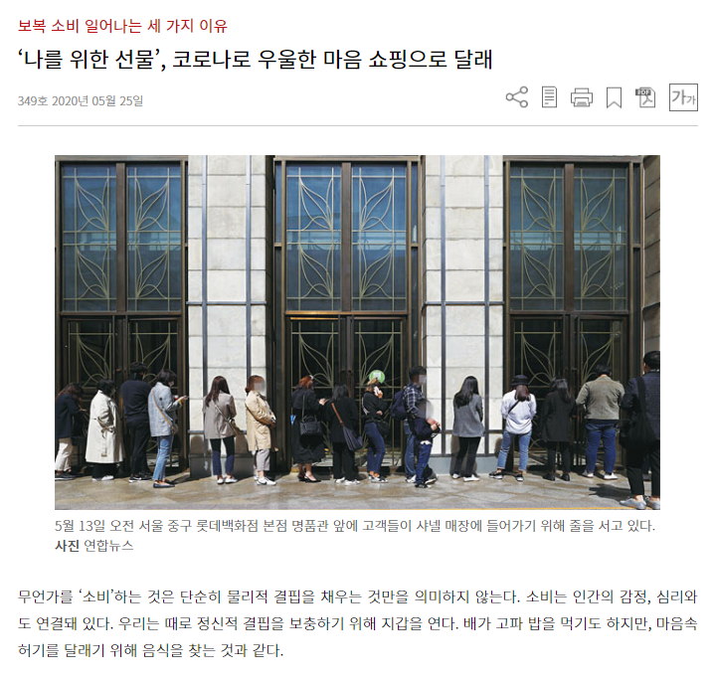
서론
소비트렌드 코리아 2020
데이터 분석에 앞서
‘코로나’의 발생과 전년도와 다른 소비트렌드!
앞으로의 전망이 어떨지 감히 예측하지 못하는 상황에서 새로운 감성 지표의 제시를 통해, 앞으로의 트렌드를 조심스럽게 예측해 보려고 합니다.
주제 선정 배경
서론
주제 선정 배경
문제제시
* 보상심리
: 우울한 마음을 보상받고 싶어서
충동적으로 필요하지 않은 물건을
구매하는 것
출처 : :http://economychosun.com/client/news/view.php?boardName=C00&t_num=13608952)
이 기사를 통해 사람들의 충동이나 불안 등의 감정이 소비트렌드와 밀접한 관계가 있을지 분석해보고 싶었습니다.

Slide 4
서론
소비트렌드 코리아 2020
문제제시
기존의 소비패턴이 ‘코로나‘ 라는 문제로 큰 변화가 일어났습니다.
신한카드 블로그 포스팅 ‘포스트 코로나 시대 주목할 소비 트랜드 S.H.O.C.K’를 참고하여 이 변화에 대해 문제 제시를 해보려고 합니다. (출처 : https://www.shinhancardblog.com/996)
Switching on-line : 오프라인 중심의 소비가 온라인화 되어가고 있고 언택트 소비가 일상화 되고 있습니다.
Changing pattern : 온라인 소비가 확산되면서 주말에 소비가 집중되던 특정 업종이 요일 구분이 없이 소비되는 형태로 나타납니다.
새로운 소비 패턴에 대한 이해와 조심스러운 소비 트렌드 예측이 필요한 상황입니다. 때문에 ‘감성지표’를 제시하고, 이를 기준으로 새로운 패턴에 대한 인사이트 도출이 필요하다고 생각합니다.
서론
주제 선정 배경
문제제시

Slide 5
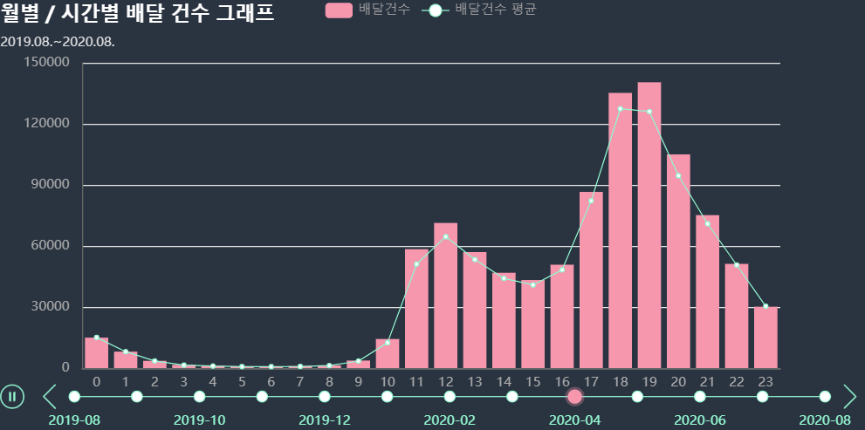
1. 코로나로 인해 변화한 소비 트렌드 분석 및 새로운 지표 제시
감성적 데이터와 객관적 데이터를 바탕으로 소비 트렌드 분석
> 1-1. 배달 시간대의 변화에 따른 소비자 소비 패턴 분석
- 기간별 하루의 배달 시간대의 변화에 따른 소비자 소비 패턴 분석
: 2019년 7월 18일부터 2020년 8월 31일까지 전국 지역별 배달 소비건수 데이터
> 먼저, 다양한 관점으로 코로나 발생
이전과 달라진 소비 트렌드 동향을
살펴보고, 관측된 소비 동향에 영향을 주는
새로운 지표를 제시하려고 합니다.
코로나가 확산되기 시작한 2월을 기점부터 사람들이 평균 이상의 배달을 시키는 것을 확인할 수 있습니다.
평소에 배달을 잘 시켜 먹지 않는 점심시간 때에도 배달 건수가 크게 증가하는 것을 보아, 코로나에 대한 불안감으로 외식보다는 배달 음식을 선호하게 되었다는 것을 보여줍니다.
본론
소비트렌드 코리아 2020

Slide 6
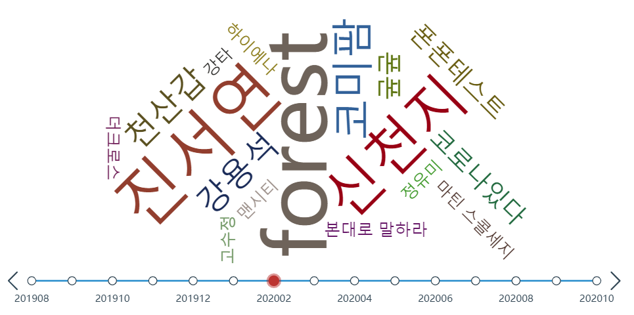
1. 코로나로 인해 변화한 소비 트렌드 분석 및 새로운 지표 제시
감성적 데이터와 객관적 데이터를 바탕으로 소비 트렌드 분석
> 1-2. 서치트랜드 데이터를 바탕으로 항목별로 분류하여 소비자 관심 분석
: 2019년 8월 1일부터 2020년 10월 21일까지 네이버 데이터랩 키워드 데이터
월별 키워드 데이터를 본 결과, 코로나가 처음 시작한 2~3월에는 검색 유입량이 많았던 것을 알 수 있습니다.
하지만 갈수록 경각심과 함께 코로나에 대한 관심도 떨어진 것을 확인할 수 있습니다.
본론
소비트렌드 코리아 2020

Slide 7
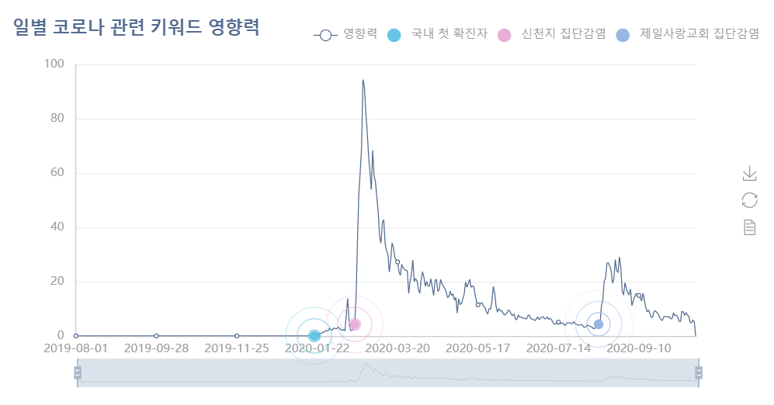
1. 코로나로 인해 변화한 소비 트렌드 분석 및 새로운 지표 제시
감성적 데이터와 객관적 데이터를 바탕으로 소비 트렌드 분석
> 1-2. 서치트랜드 데이터를 바탕으로 항목별로 분류하여 소비자 관심 분석
: 2019년 8월 1일부터 2020년 10월 21일까지 네이버 데이터랩 키워드 데이터
국내 첫 확진자가 나온 뒤부터 '코로나' 관련 키워드의 유입량이 증가하기 시작했습니다.
- 가장 큰 이슈를 낳았던 2월 18일 '신천지 집단감염'과 8월 12일 '제일사랑교회 집단감염' 때 관련 키워드의 유입량이 급증한 것을 확인할 수 있습니다.
- 사람들의 코로나에 대한 두려움이 커질수록 키워드 유입량이 증가하고, 소강상태에 이를수록 키워드 유입량이 감소합니다.
본론
소비트렌드 코리아 2020

Slide 8
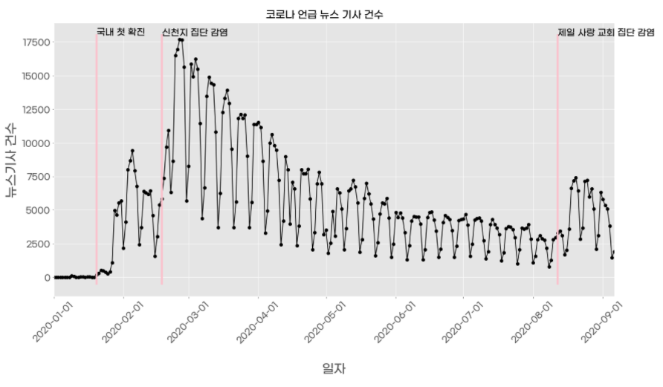
1. 코로나로 인해 변화한 소비 트렌드 분석 및 새로운 지표 제시
감성적 데이터와 객관적 데이터를 바탕으로 소비 트렌드 분석
> 1-3. 뉴스 기사 키워드에 대한 유입량 데이터로 소비자 감정 분석
: 2020년 1월 1일부터 2020년 9월 6일까지 뉴스 기사 키워드에 대한 유입량 데이터
* 그래프 사이사이에 값이 떨어지는 것은
주말이기 때문에 기사를 많이 쓰지 않기 때문입니다.
흥미로운 부분은 국내 첫 확진자가 나오고 일정 기간이 지난 후에 기사화되기 시작했고, 두 번째 분기점에 영향을 미친 신천지 집단 감염 역시 일정 기간 후에 기사 건수가 급격하게 치솟는 것을 볼 수가 있습니다.
제일 사랑 교회 집단 감염 때는 신천지 집단 감염 때보다 코로나 언급 뉴스 기사 건수가 더 적었습니다.
본론
소비트렌드 코리아 2020

Slide 9
1. 코로나로 인해 변화한 소비 트렌드 분석 및 새로운 지표 제시
감성적 데이터와 객관적 데이터를 바탕으로 소비 트렌드 분석
> 1-4. 소비자 감정 변화에 따른 새로운 지표 제시
: 각각의 데이터가 어떻게 값이 변화하는 지를 중점으로 보기 위해, 최댓값 대비 상대비율을
각각 계산 후 각 그래프마다 함숫값의 비중을 반영하여 합성하여 지표를 만듭니다.
> 지표계산 방법
- 최댓값 대비 상대비율 : 최댓값 - N번째 값 / 최댓값 * 100
> 100%를 기준으로 측정(함숫값들의 기준을 맞춰서 표현하기 위해서 사용합니다.
A(x) = 배달 데이터 지표
B(x) = 서치트랜드 데이터 지표
C(x) = 뉴스 기사 키워드에 대한 유입량 지표.
F(x) = A_weight * A(x) + B_weight * B(x) + C_weight * C(x)
(F(x)가 우리가 제시할 새로운 지표)
본론
소비트렌드 코리아 2020

Slide 10
1. 코로나로 인해 변화한 소비 트렌드 분석 및 새로운 지표 제시
감성적 데이터와 객관적 데이터를 바탕으로 소비 트렌드 분석
> 1-4. 소비자 감정 변화에 따른 새로운 지표 제시
> 지표계산 방법
- 특징이 적고 값이 너무 큰 데이터가 지표에 보다 더 적은 영향력을 미치게 하기 위해
최댓값 대비 상대비율을 1차적으로 사용했습니다.
A_sum_scale = ( SUM(A(x)+B(x)+C(x) - A(X) ) / SUM(A(x)+B(x)+C(x))
B_sum_scale = ( SUM(A(x)+B(x)+C(x) - B(X) ) / SUM(A(x)+B(x)+C(x))
C_sum_scale = ( SUM(A(x)+B(x)+C(x) - C(X) ) / SUM(A(x)+B(x)+C(x))
- 2차적으로 전체 weight의 합을 100으로 맞추기 위하여 백분율로 만들었습니다.
total_scale_sum = A_sum_scale + B_sum_scale + C_sum_scale
A_weight = A_sum_scale / total_scale_sum *100
B_weight = B_sum_scale / total_scale_sum *100
C_weight = C_sum_scale / total_scale_sum *100
본론
소비트렌드 코리아 2020

Slide 11
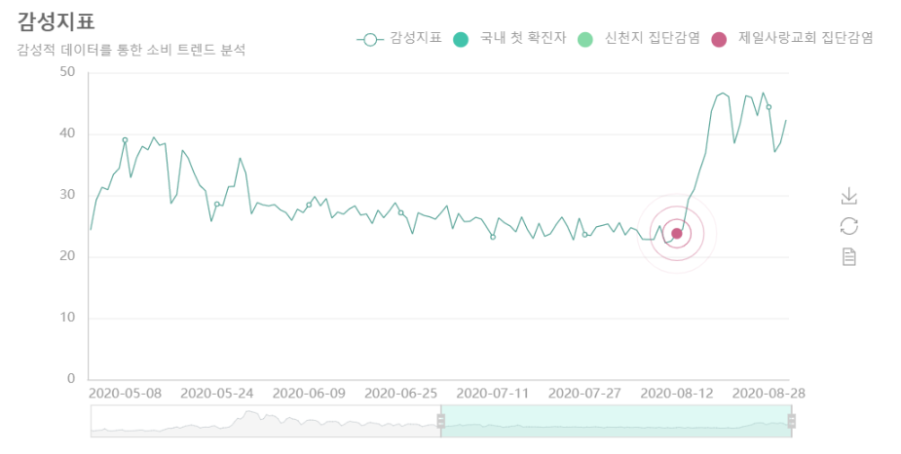
1. 코로나로 인해 변화한 소비 트렌드 분석 및 새로운 지표 제시
감성적 데이터와 객관적 데이터를 바탕으로 소비 트렌드 분석
> 1-4. 소비자 감정 변화에 따른 새로운 지표 제시
> 감성지표 제시
'배달 데이터 지표', '서치트랜드 데이터 지표', '뉴스 기사 키워드에 대한 유입량 지표'를 종합하여 만든 새로운 지표입니다.
'뉴스 기사 키워드에 대한 유입량 지표'에서 주말에 뉴스 기사가 적기 때문에 감성지표가 증감하는 패턴을 가지게 되었습니다.
'서치트랜드 데이터 지표'와 유사한 그래프 모양을 보여주면서, '배달 데이터 지표'의 영향으로 그래프의 부피가 늘어난 것을 볼 수 있습니다.
본론
소비트렌드 코리아 2020

Slide 12
1. 코로나로 인해 변화한 소비 트렌드 분석 및 새로운 지표 제시
감성적 데이터와 객관적 데이터를 바탕으로 소비 트렌드 분석
> 1-4. 소비자 감정 변화에 따른 새로운 지표 제시
> 감성지표 제시
코로나가 발생했을 때, 사람들이 크게 불안감을 느끼지 않은 것으로 보입니다.
신천지 집단감염이 발생했을 때, 소비자들이 크게 동요하는 것을 볼 수 있습니다. 지역감염이면서 이동 경로의 스펙트럼이 넓었던 만큼 사람들의 불안감을 크게 야기했을 것으로 보입니다.
제일사랑교회 집단감염이 발생했을 때, 신천지 집단감염 때와 같이 불안감이 급증하는 것처럼 보이지만 이전보다는 크게 동요하지 않는 모습을 볼 수 있습니다. 코로나 바이러스로의 장기화로 지쳐버린 사람들의 경각심이 많이 떨어졌기 때문이라고 추측됩니다.
본론
소비트렌드 코리아 2020

Slide 13
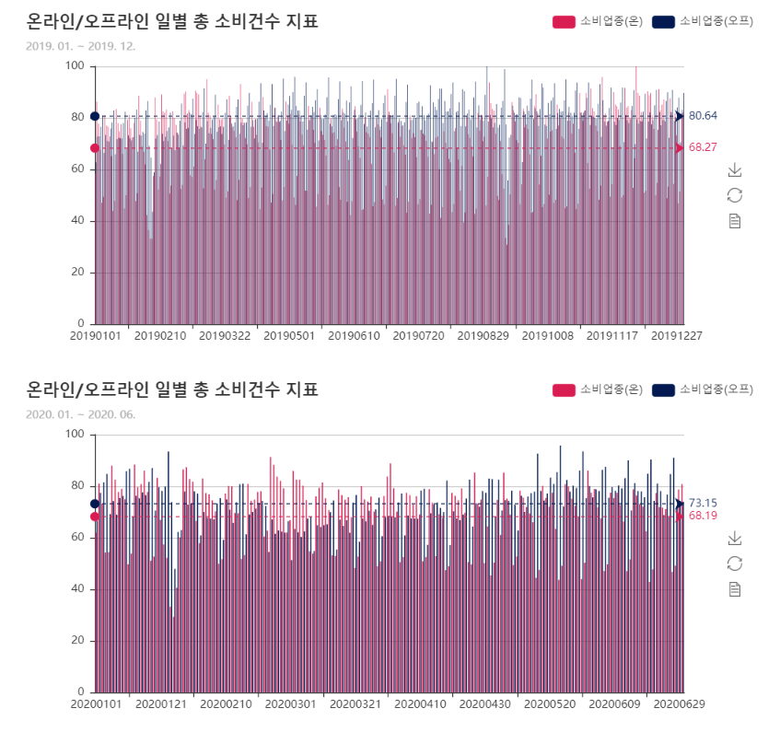
2. 객관적 데이터를 이용하여 소비 트렌드 분석
감성적 데이터와 객관적 데이터를 바탕으로 소비 트렌드 분석
> 2-1. 일별 오프라인 소비 데이터와 일별 온라인 소비 데이터로 소비 트렌드 패턴 비교·분석
일별로 온라인과 오프라인 소비데이터를 시각화 했을 때, 각각의 데이터에서는 유의미한 인사이트를 도출하기 어렵다고 판단하여, 데이터들을 하나의 그래프 안에 시각화 하였습니다.
2019년에는 온라인 소비건수가 평균 68.27, 오프라인 소비건수가 평균 80.64로 온라인 소비건수와 오프라인 소비건수가 12.37만큼 차이가 났습니다.
2020년에는 온라인 소비건수가 평균 68.19, 오프라인 소비건수가 평균 73.15로 온라인 소비건수와 오프라인 소비건수가 4.96만큼 차이가 났습니다.
소비건수의 평균이 줄어든 것으로 보아 전체적으로 사람들의 소비가 감소했음을 알 수 있습니다.
동시에 작년도 대비 오프라인 소비 건수가 줄어들었음을 확인할 수 있었습니다.
본론
소비트렌드 코리아 2020

Slide 14
1. 코로나로 인해 변화한 소비 트렌드 분석 및 새로운 지표 제시
감성적 데이터와 객관적 데이터를 바탕으로 소비 트렌드 분석
> 2-1. 일별 오프라인 소비 데이터와 일별 온라인 소비 데이터로 소비 트렌드 패턴 비교·분석
2020년에는 겨울 뿐만 아니라 코로나의 여파로 온라인 소비 비중이 급증했다가 서서히 오프라인 소비의 비중이 높아지는 것을 볼 수 있습니다.
이는 새로운 소비 패턴의 형태이며, 코로나로 인한 사람들의 공포감이 원인이 되었다고 추측해볼 수 있습니다.
때문에 저희가 만든 감성지표와 새로운 소비 패턴의 형태가 유사할 것으로 기대됩니다.
본론
소비트렌드 코리아 2020

Slide 15
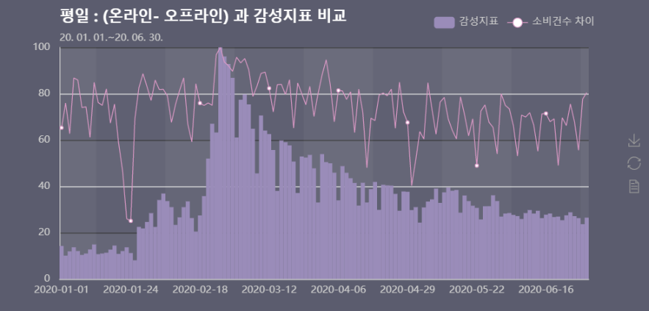
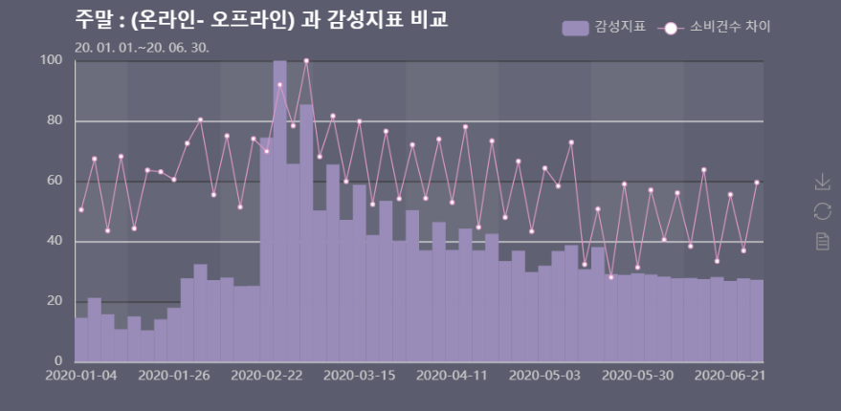
2. 객관적 데이터를 이용하여 소비 트렌드 분석
감성적 데이터와 객관적 데이터를 바탕으로 소비 트렌드 분석
> 2-2. 일별 오프라인 소비 데이터 & 일별 온라인 소비 데이터로 제시한 감성지표 검증
평일과 주말을 종합적으로 보았을 때, 코로나 발생 직후 온라인 소비 비중이 증가했습니다.
신천지 집단감염 이후 소강상태에서는 조금씩 온라인 소비 비중이 줄어드는 것을 볼 수 있습니다.
이것으로 보아 소비자들의 감성이 소비트렌드에 영향을 미치는 것이 맞지만, 소비자들의 감성이 소비 트렌드의 변화보다 더 민감한 것을 알 수 있습니다.
즉, 소비지표가 유의미한 지표임을 검증할 수 있었습니다.
본론
소비트렌드 코리아 2020

Slide 16
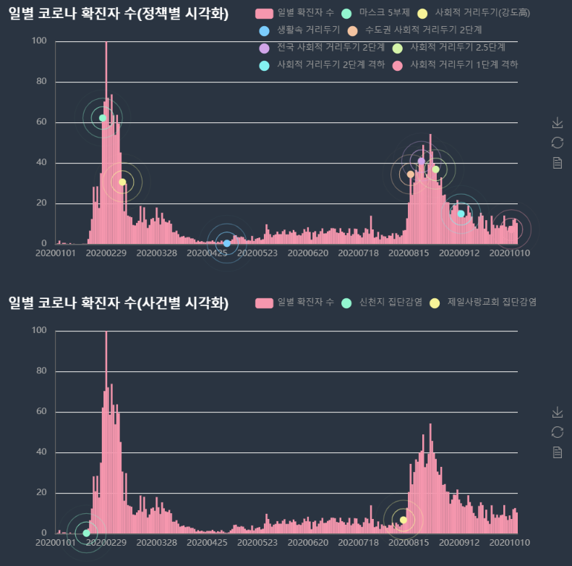
3. 실제 코로나 데이터
(확진자 추이)와
감성지표 & 객관적 데이터로 소비동향 분석 및 예측
2020년 1월부터 2020년 10월까지 4분기로 나눈 코로나 데이터를 분석해보자
> 3-1. 2020년 1월부터 2020년 10월까지 4분기로 나누는 기준 정하기¶
1분기(2020. 02. 18. ~ 2020. 05. 06. )
1분기기는 코로나 발생 이후 가장 크게 이슈가 되었던 신천지 집단감염부터 사회적 거리두기에서 생활 속 거리두기로 격하되기전 까지로 나누었습니다.
감성지표, 소비지표가 코로나의 확산에 큰 영향을 받는다는 가정 하에 분석을 하므로, 1분기를 나누는 기준의 시작을 신천지 집단 감염으로 잡았습니다.
2분기(2020. 05. 06. ~ 2020. 08. 12. )
2분기는 ‘생활 속 거리두기’ 정책 시행된 날부터 제일사랑교회 집단 감염 시작 일 이전까지로 나누었습니다.
신천지 집단감염이 소강상태에 접어드는 시기가 ‘생활 속 거리두기’ 정책이 시행된 뒤로 판단했기 때문에, 이 정책이 시행된 날을 시작점으로 잡았습니다.

Slide 17
3. 실제 코로나 데이터
(확진자 추이)와
감성지표 & 객관적 데이터로 소비동향 분석 및 예측
2020년 1월부터 2020년 10월까지 4분기로 나눈 코로나 데이터를 분석해보자
> 3-1. 2020년 1월부터 2020년 10월까지 4분기로 나누는 기준 정하기¶
1분기(2020. 02. 18. ~ 2020. 05. 06. )
1분기기는 코로나 발생 이후 가장 크게 이슈가 되었던 신천지 집단감염부터 사회적 거리두기에서 생활 속 거리두기로 격하되기전 까지로 나누었습니다.
감성지표, 소비지표가 코로나의 확산에 큰 영향을 받는다는 가정 하에 분석을 하므로, 1분기를 나누는 기준의 시작을 신천지 집단 감염으로 잡았습니다.
2분기(2020. 05. 06. ~ 2020. 08. 12. )
2분기는 ‘생활 속 거리두기’ 정책 시행된 날부터 제일사랑교회 집단 감염 시작 일 이전까지로 나누었습니다.
신천지 집단감염이 소강상태에 접어드는 시기가 ‘생활 속 거리두기’ 정책이 시행된 뒤로 판단했기 때문에, 이 정책이 시행된 날을 시작점으로 잡았습니다.

Slide 18
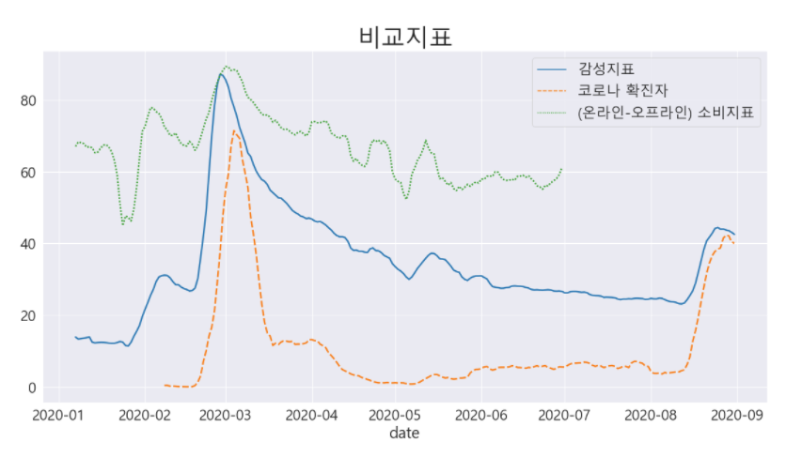
3. 실제 코로나 데이터
(확진자 추이)와
감성지표 & 객관적 데이터로 소비동향 분석 및 예측
2020년 1월부터 2020년 10월까지 4분기로 나눈 코로나 데이터를 분석해보자
> 3-1. 2020년 1월부터 2020년 10월까지 4분기로 나누는 기준 정하기¶

Slide 19
감사합니다.

